Slide 1

UDA
OMS:
IL CORONAVIRUS È UNA PANDEMIA

Slide 2





GLI ORGANISMI INTERNAZIONALI
si propongono di aiutare tutti i popoli della Terra a raggiungere obiettivi fondamentali per il benessere del pianeta
come:
la lotta contro le malattie o la povertà
la tutela dei diritti civili o il raggiungimento della pace nel mondo
Organizzazione delle Nazioni Unite
Fondo delle Nazioni Unite per l’infanzia
Organizzazione per l’Alimentazione e l’Agricoltura
Organizzazione mondiale della Sanità
Organizzazione delle Nazioni Unite per l’Educazione, Scienza e Cultura
si occupa di:
si occupa di:
si occupa di:
si occupa di:
si occupa di:
distribuire le risorse alimentari alle popolazioni che ne hanno bisogno
ricerca internazionale in campo medico per salvaguardare la salute mondiale
mantenere la pace e la sicurezza nel mondo
salvaguardare i diritti e la libertà di tutti gli esseri umani
promuovere il progresso economico, sociale e culturale
migliorare le condizioni di vita dei bambini
diffondere l’istruzione e la ricerca scientifica in tutto il mondo
favorisce lo sviluppo agricolo
protegge anche le zone di tipo archeologico e naturalistico identificate come Patrimonio dell’Umanità

Slide 3
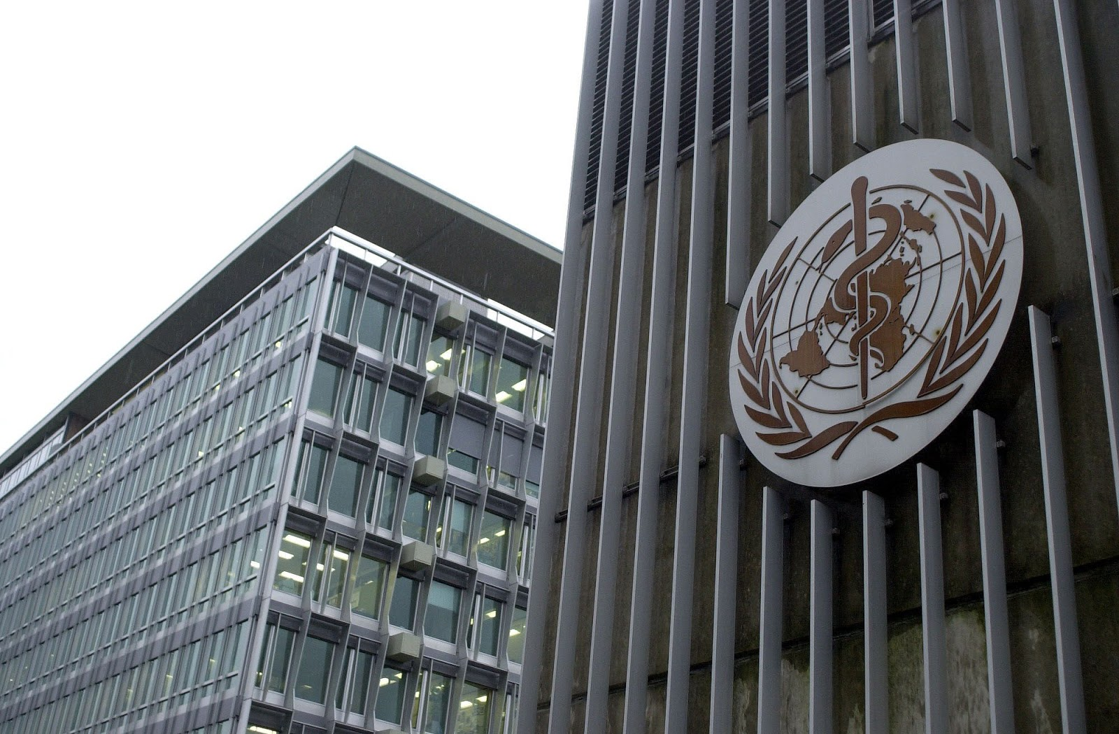
L’ORGANIZZAZIONE MONDIALE DELLA SANITÁ (OMS)
L’Organizzazione Mondiale della Sanità - OMS, istituita nel 1948 con sede a Ginevra è l’Agenzia delle Nazioni Unite specializzata per le questioni sanitarie e vi aderiscono 194 Stati Membri di tutto il mondo divisi in 6 regioni:
EUROPA
AMERICHE
AFRICA
MEDITERRANEO ORIENTALE
PACIFICO OCCIDENTALE
SUD-EST ASIATICO
ORGANIZZAZIONE MONDIALE DELLA SANITÁ:
OMS
SEDE:
GINEVRA
COORDINA:
LA LOTTA CONTRO LE MALATTIE

Slide 4

L’Italia ha aderito ufficialmente all’OMS in data 11 aprile 1947.
Secondo la Costituzione dell’OMS, l’obiettivo dell’Organizzazione è
il raggiungimento, da parte di tutte le popolazioni, del più alto livello possibile di salute
SALUTE
definita come
uno stato di totale benessere fisico, mentale e sociale
non semplicemente
assenza di malattie o infermità
Per raggiungere questo fondamentale obiettivo, l’OMS si avvale dei suoi Organi di Governo "Governing Bodies"
SEGRETARIO
ASSEMBLEA MONDIALE
CONSIGLIO ESECUTIVO
6 UFFICI REGIONALI

Slide 5


IL 2020, PERÒ, STA RAPPRESENTANDO UN ANNO DI DURI OSTACOLI PER L’OMS E PER TUTTA LA POPOLAZIONE MONDIALE…
…MA PERCHÉ?
Tutti i telegiornali, i social e i giornali trattano esclusivamente di coronavirus dal dicembre del 2019.
Il virus è partito dalla Cina e si sta diffondendo a macchia d’olio anche in Italia.
Si tratta di un argomento di attualità molto complesso, ma allo stesso tempo importante da conoscere, dato che ha completamente stravolto la nostra quotidianità, ma che al tempo stesso possiamo cercare di ridurre, poiché le nostre decisioni odierne influenzano la traiettoria dell’epidemia.

Slide 6
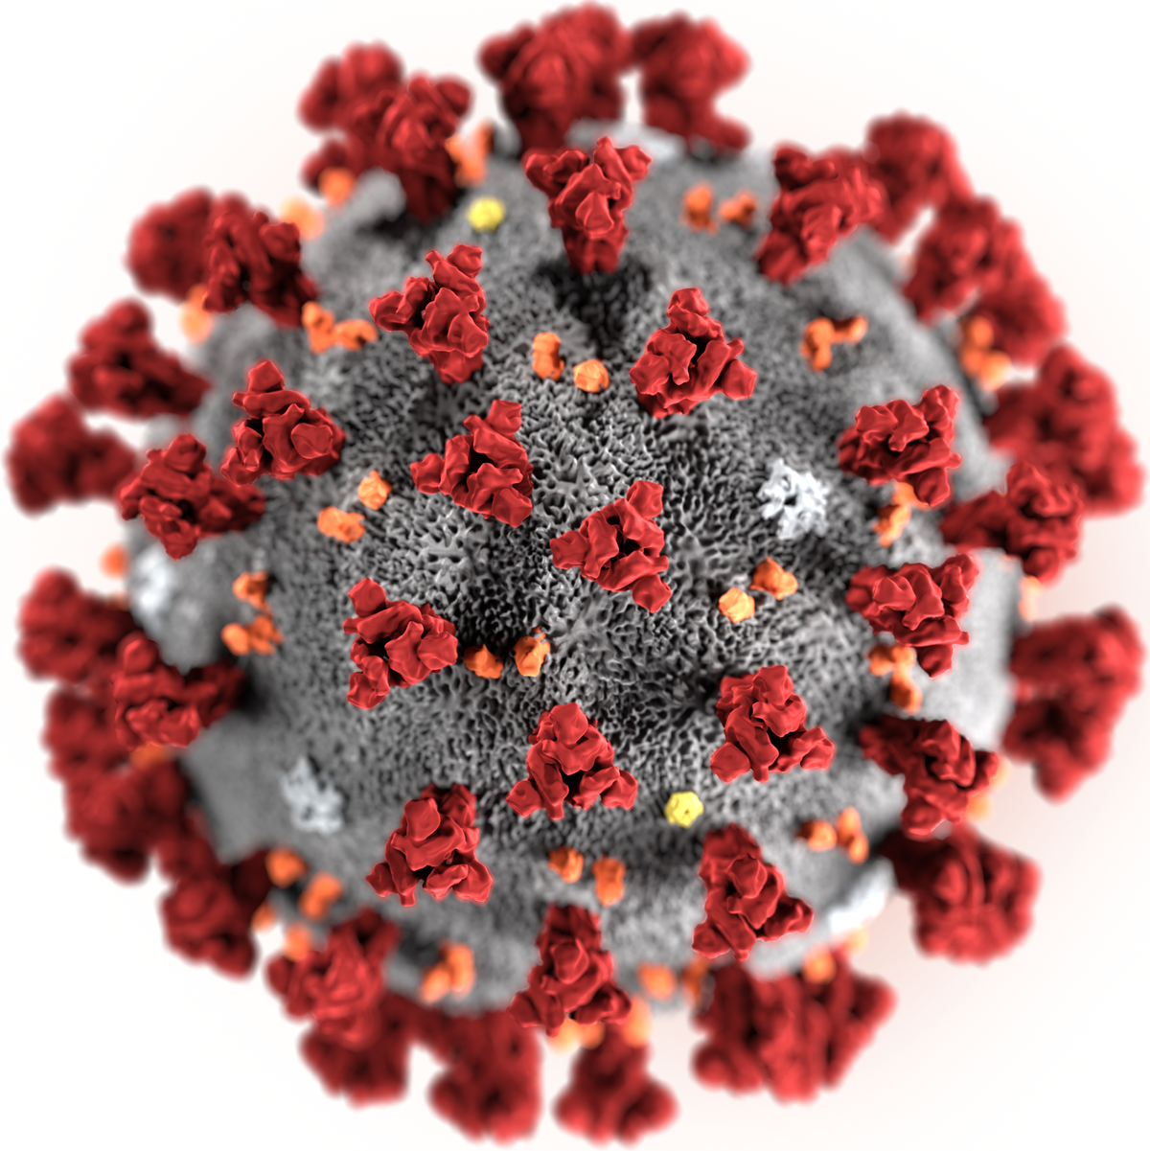
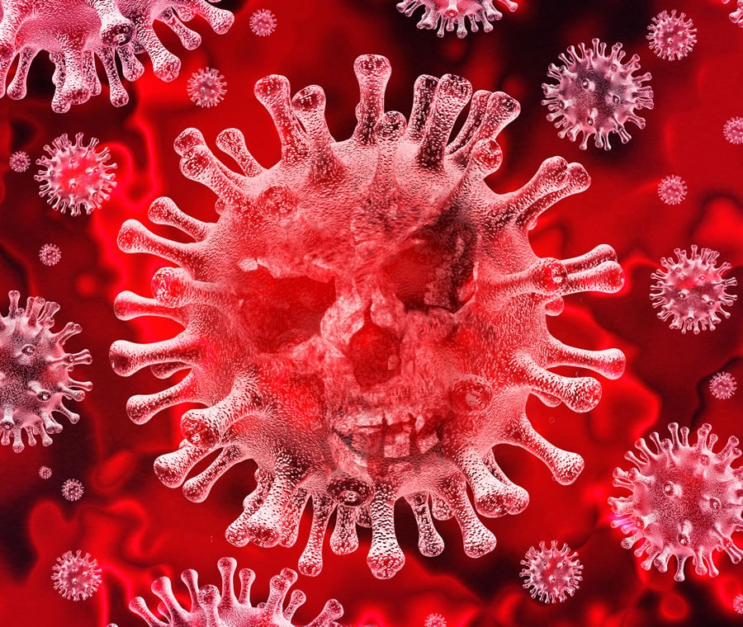
CORONAVIRUS
Il 9 gennaio 2020 l’OMS ha dichiarato che le autorità sanitarie cinesi hanno individuato un nuovo ceppo di coronavirus mai identificato prima nell’uomo, provvisoriamente chiamato 2019-nCoV e classificato in seguito ufficialmente con il nome di SARS-CoV-2. Il virus è associato a un focolaio di casi di polmonite registrati a partire dal 31 dicembre 2019 nella città di Wuhan, nella Cina centrale. L’11 febbraio, l’OMS ha annunciato che la malattia respiratoria causata dal nuovo coronavirus è stata chiamata COVID-19. I sintomi più comuni di un’infezione da coronavirus nell’uomo includono febbre, tosse, difficoltà respiratorie. Nei casi più gravi, l’infezione può causare polmonite, sindrome respiratoria acuta grave, insufficienza renale e persino la morte. I sintomi possono includere: naso che cola; mal di testa; tosse; gola infiammata; febbre; una sensazione generale di malessere.

Slide 7
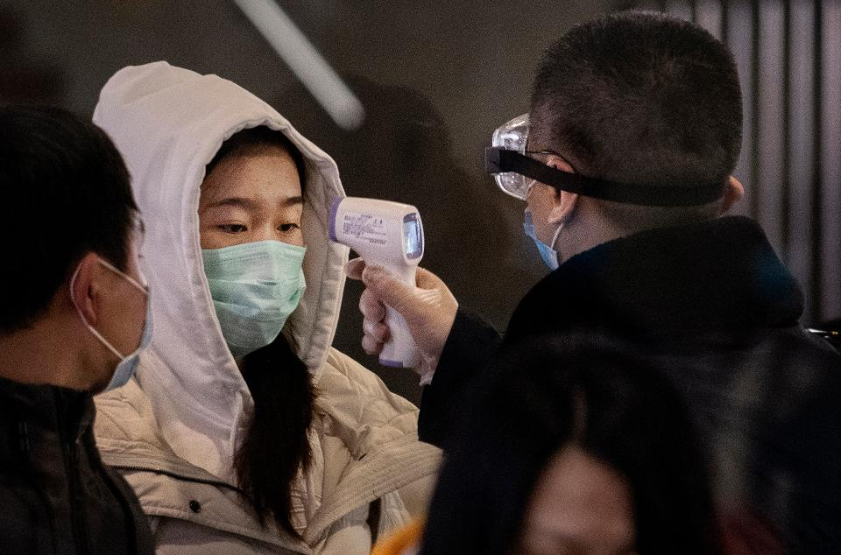
I coronavirus umani a volte possono causare malattie del tratto respiratorio inferiore, come polmonite o bronchite. Questo è più comune nelle persone con preesistenti patologie croniche dell’apparato cardio-vascolare e/o respiratorio, e soggetti con un sistema immunitario indebolito, nei neonati e negli anziani.
I coronavirus umani si trasmettono da una persona infetta a un’altra attraverso: la saliva; tossendo e starnutendo; contatti diretti personali; le mani, ad esempio toccando con le mani contaminate (non ancora lavate) bocca, naso o occhi; una contaminazione fecale (raramente).

Slide 8
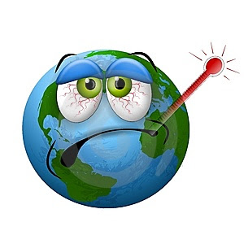
VALUTAZIONE DEL RISCHIO (OMS)
Il 30 gennaio l'OMS ha dichiarato l'epidemia di Coronavirus in Cina emergenza internazionale di salute pubblica.
L'OMS ha elevato la minaccia per l'epidemia di coronavirus al livello mondiale a livello "molto alto" il 28 febbraio 2020.
L'11 marzo 2020 il direttore generale dell'OMS Tedros Adhanom Ghebreyesus ha definito la diffusione del Covid-19 non più una epidemia confinata ad alcune zone geografiche, ma una pandemia diffusa in tutto il pianeta.
Il 13 marzo l'OMS ha dichiarato che l'Europa sta diventando il nuovo epicentro della pandemia.
PANDEMIA
un nuovo virus che si diffonde in tutto il mondo e contro il quale la maggioranza degli uomini non ha difese immunitarie
non più
un'epidemia confinata ad alcune zone geografiche
ma
diffusa in tutto il pianeta

Slide 9
TUTTAVIA, SI STA CERCANDO DI LIMITARE IL CONTAGIO DAL VIRUS SEGUENDO ALCUNI SEMPLICI ACCORGIMENTI…
…TRA I QUALI…
AUTOISOLAMENTO O QUARANTENA
è, dunque, un richiamo alla responsabilità e alla coscienza di ciascuno di noi
dobbiamo tener presente che il COVID-19 si manifesta con sintomi lievi e moderati in 8 persone su 10. Mentre solo 2 necessitano di ricovero e 1 presenta complicanze che richiedano la terapia intensiva.
non significa semplicemente restare nella propria abitazione come si possa pensare, ma mettere al sicuro la propria salute e quella altrui

Slide 10
… E UN DECALOGO REDATTO DAL MINISTERO DELLA SALUTE E L’ISTITUTO DELLA SANITÁ
1.
2.
3.
4.
5.
6.
7.
8.
9.
10.
LAVATI SPESSO LE MANI
EVITA IL CONTATTO RAVVICINATO CON PERSONE CHE SOFFRONO DI INFEZIONI RESPIRATORIE ACUTE
NON TOCCARTI OCCHI, NASO E BOCCA CON LE MANI
COPRI BOCCA E NASO SE STARNUTISCI O TOSSISCI
NON PRENDERE FARMACI ANTIVIRALI NE ANTIBIOTICI A MENO CHE NON SIANO PRESCRITTI DAL MEDICO
PULISCI LE SUPERFICI CON DISINFETTANTI A BASE DI CLORO O ALCOL
USA LA MASCHERINA SE SOSPETTI DI ESSERE MALATO O ASSISTI PERSONE MALATE
I PRODOTTI MADE IN CHINA E I PACCHI RICEVUTI DALLA CINA NON SONO PERICOLOSI
CONTATTA IL NUMERO VERDE 1500 SE HAI FEBBRE O TOSSE
GLI ANIMALI DA COMPAGNIA NON DIFFONDONO IL NUOVO CORONAVIRUS

Slide 11
UDA
RIEMPIRE DI SENSO IL TEMPO DEL CORONAVIRUS

Slide 12
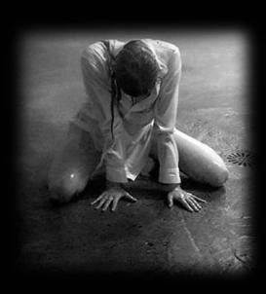
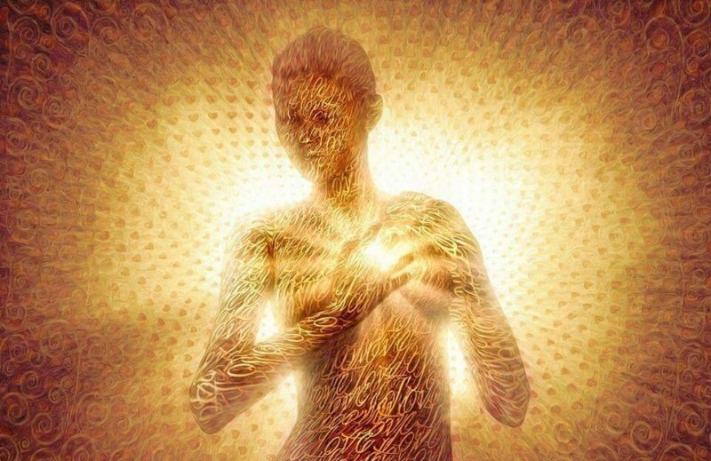
A riempire di senso questo periodo difficile per tutti ci aiuta il cardinale Gianfranco Ravasi, il quale, in un’intervista rilasciata a Bel tempo si spera, con la sua dolcezza e la speranza negli occhi ci invita tutti a riflettere. Cosa succede quando vediamo tutti i beni materiali crollare davanti ai nostri occhi? Proprio quello che stiamo vivendo adesso: si inizia a riflettere, a ricreare la scala dei valori e a rimpiangere il tempo passato, dando un senso alle piccole cose che ci mancano della quotidianità. Tutto ciò che abbiamo costruito con la scienza è andato in frantumi metaforicamente, sembra che non serva a nulla di fronte ad un virus incontrollabile.
Così, siamo riusciti a rivalutare l’invincibilità dell’essere umano per capire, invece, la fragilità della stessa esistenza umana. Riempire di senso questo periodo, è innalzare e portare avanti quei valori ormai persi, pensare che la scienza non è tutto, che in un battibaleno tutto possa cambiare e potremmo rimanere senza nulla. È in quel momento che rimangono solo le piccole cose, i sentimenti e gli affetti. La scienza sicuramente ci aiuta ed è grandissima, perché senza di essa magari o, anzi, sicuramente molte persone non si sarebbero salvate, però bisogna ricordare che nonostante la grandezza che quest’ultima ci ha donato, noi non siamo dei, siamo semplicemente creature fragili.

Slide 13
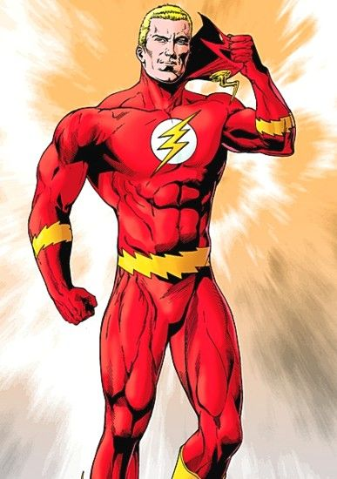
Specialmente noi giovani, afferma il cardinale, ci sentiamo invincibili pronti ad affrontare di tutto, ma dovremmo toglierci dalla mente quella stupida consapevolezza che a noi non possa succedere nulla. Tutti sono a rischio e per evitare di essere colpiti da questo virus bisogna seguire alla lettera le norme date, quindi toglierci quella maschera da supereroi ed imparare, invece, ad essere noi stessi, ognuno con le proprie debolezze.
È in momenti come questi che ci mettiamo a nudo e ci rendiamo conto di quanto possiamo essere piccoli se ci viene a mancare la quotidianità. Proprio in relazione a ciò, il cardinale Ravasi, cita un proverbio arabo che mi ha molto colpita:” Che cosa c’è di più ovvio dell’aria? Niente, ma guai a non respirarla!”. È un difetto insito nell’essere umano, crediamo che tutto ci sia dovuto e quando la cosa, magari, più scontata per noi ci venisse a mancare, è lì che le affibbiamo un valore nuovo e la bramiamo più di ogni altra cosa.
È per questo che iniziamo ad avere paura che ci venga spazzato via il futuro, perché prima lo davamo per scontato. Solo vedendo questa cruda realtà ce ne stiamo rendendo conto. Si inizia a dare valore ad un gesto mancato, una parola che non si è riusciti a dire, una passeggiata rimandata al giorno dopo, perché tanto che fa? Il domani è scontato. Purtroppo adesso non lo è più ed è proprio per questo motivo che ci piangiamo addosso ed avremmo voluto tanto vivere alla giornata, prendere come esempio il carpe diem di Orazio, perché l’attimo è fuggente quindi non va colto, bensì afferrato.

Slide 14

Adesso chiusi in una stanza cosa possiamo fare? Solo ripensare a tutte quelle cose che non abbiamo fatto e sperare che tutto passi in fretta per recuperare il tempo perduto e ricominciare a vivere, ma vivere per davvero con le nuove consapevolezze che questo momento ci è riuscito ad affidare. Perché, secondo me, questo virus ci sta facendo, sì, tanto male ma anche tanto bene.
Spero che magari si riesca a ripartire con valori nuovi, non più quelli del potere e del comando in base ai quali ognuno deve prevalere sull’altro, ma valori che veramente partano dal cuore, come quelli dell’unione e del bene comune.
Di questa stessa unione tratta anche Mariangela Gualtieri nella sua poesia “Nove Marzo Duemilaventi”. Un componimento che ci invita a riflettere sui giorni che stiamo vivendo e sulla vulnerabilità dell’essere umano, giorni che ci tolgono la libertà, i baci, gli abbracci…sembra di stare in punizione come quando eravamo bambini, ma che restituiscono la consapevolezza di essere un’unica specie, quella umana, per questo solo insieme potremmo farcela.
Con la scorrevolezza dei suoi versi, l’autrice sembra come se volesse farci sentire meno soli e, proprio come la penso io, afferma che questo tempo riuscirà a segnare una svolta, un cambiamento in ognuno di noi, un cambiamento di pensiero comune che ci renda finalmente un unico organismo. Purtroppo però ancora si vedono gesti di egoismo, gente che esce fregandosene di poter nuocere alla salute altrui e delle norme di sicurezza. Per la fine di questo periodo rimane solo la speranza di un mondo migliore, poiché il “non fare” in questo periodo è più fecondo del “fare” e quando finalmente “faremo” tutto avrà un gusto più speciale.

Slide 15
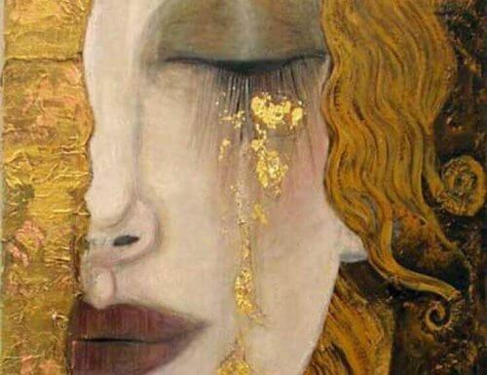

Con l’aggravarsi dell’estensione di questo virus non c’è voluto molto affinché il governo ci intimasse di restare chiusi in casa e penso sia stata la scelta più logica da fare, non solo per salvaguardare la nostra salute, ma anche quella altrui. La nostra quotidianità è stata stravolta e, purtroppo si sa, quando si svuotano le giornate, i pensieri si accavallano. È grazie a tutto ciò che sto imparando a viaggiare nella mia anima...
Mi definisco una persona positiva, sempre pronta a trovare il buono nelle persone e nelle situazioni, tutti i dolori che hanno bussato alla mia porta li ho sempre affrontati con il sorriso, poiché quella è la mia forza, il mio modo per rispondere alla vita, sia nelle sue sfaccettature positive ma soprattutto in quelle negative. L’atteggiamento resiliente è quello che più mi rappresenta e anche quello che al tempo stesso mi ha sempre affascinato.
Quando ero più piccolina, ogni cosa brutta che mi capitava la dipingevo come la fine del mondo, ma crescendo e maturando ho imparato a non guardare più solo il mio mondo, ad accorgermi che quello che capitava a me non era nulla in confronto a quello che accadeva a tante altre persone e a capire che ci può essere sempre qualcosa di peggio, insomma a ritenermi fortunata.
Può sembrare strano, ma anche in questo periodo, mi ritengo fortunata perchè, nonostante mia madre sia un’infermiera e metta a rischio ogni giorno la sua vita e la nostra famiglia, nonostante a mio nonno sia stata diagnosticata una brutta malattia, nonostante ci sia un virus mutevole che sta distruggendo ogni cosa, a differenza di altre persone ho un tetto sulla testa e un piatto caldo a tavola ogni giorno.

Slide 16
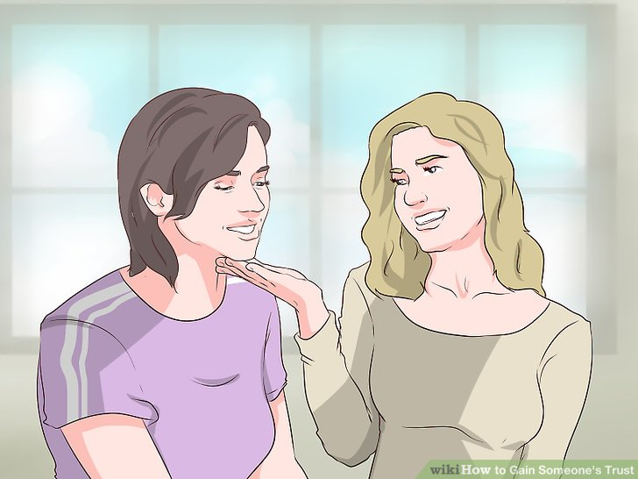
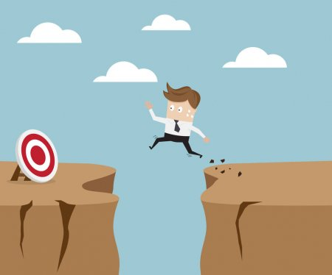
La resilienza, quindi, è la capacità di svilupparsi positivamente e continuare a progettare il proprio futuro nonostante le frustrazioni e le avversità. Penso che ognuno di noi abbia questo atteggiamento insito nel proprio modo di vivere, bisogna solo cacciarlo fuori e farlo prevalere rispetto alla paura in momenti come questi. Non sono ipocrita, anche io ho momenti in cui vedo tutto buio e non riesco a scorgere un barlume di speranza, però credo che anche il dolore vada affrontato, poiché quest’ultimo ci aiuta a crescere e a diventare persone migliori.
Proprio per questo vorrei lanciare un appello; immaginiamo che io sia una persona importante e che ciò che dico quindi sia analizzato con una certa cura e non come il pensiero di una ragazzina:
“cercate sempre di vedere il lato positivo in ogni cosa, di vedere il bello della vita, non soffermatevi sugli ostacoli, architettate nuovi modi per superarli e soprattutto siate sempre gentili con il prossimo, non possiamo mai sapere quali dolori stia passando o ha passato nella sua vita”.
“Imparate a vivere il dolore, a combatterlo e ad uscirne da vincitori, proprio come sto facendo io, nonostante ci siano momenti in cui tutto sembra andare contro di voi, non abbiate paura di crollare perché a quel punto la vostra vittoria avrà ancora più valore”.

Slide 17
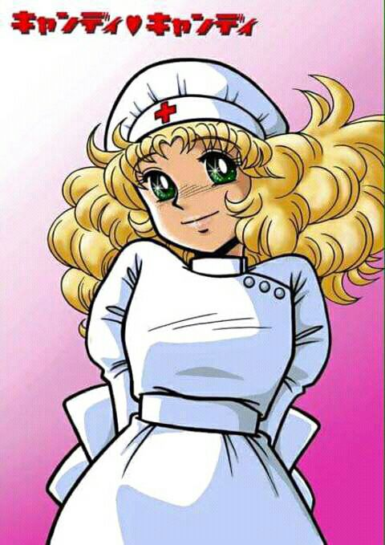
Queste sono le parole che mi ripeto ogni volta che mi capita di sentirmi persa e di sfogare il mio dolore, proprio come ho fatto dopo aver scritto questa lettera a mia madre…
Sai mamma, in un futuro, vorrei almeno diventare la metà della persona che sei tu, ma so che non ci riuscirei. Lo so perché, in questo tempo passato da sola a riflettere, mi rendo conto di essere stata fin troppo superficiale e mi sento una codarda, perché non riesco mai a dirtele in faccia queste cose. Quando, stremata dal lavoro e dal dolore, mi dici :”Sembra che tu non capisca nulla”, sai perché non ti rispondo mai? Io, abituata sempre a controbattere in modo scontroso quando non condivido qualcosa che viene detta sul mio conto, non ti rispondo perché so che tu hai ragione. Sembro tanto indifferente, mai una parola di conforto per te, mai un grazie, un ti voglio bene...però voglio che tu lo sappia, sono tanto orgogliosa di averti come mamma, sono abituata a dimostrarti le cose magari con un abbraccio dato di sfuggita, cosa che adesso non posso proprio fare. Ed è forse questa la cosa che mi manca di più della quotidianità, ma non te ne fare una colpa, magari neanche ci facevi caso ad un gesto del genere tra tutti i gesti di indifferenza che ti mostravo.
Sono fiera di te e del tuo lavoro, dei tuoi sforzi per ottenerlo e di quel sogno di diventare come Candy Candy che hai sempre nutrito fin da piccola e che sei riuscita a raggiungere, ora trasformato in un incubo...

Slide 18
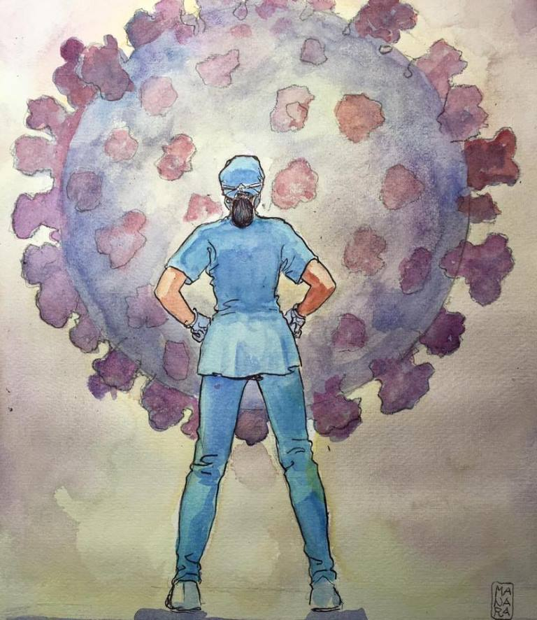
Sono fiera di te, perché anche se hai paura non me lo dimostri mai, che vorresti tanto che ti facessero quel maledetto tampone per rassicurarti di non rappresentare un pericolo per la tua famiglia, ma ti riempiono il cuore solo di speranze inutili.
Sono fiera di te, perché sembra che le cose brutte si siano catapultate su di te in modo così repentino da non farci capire più nulla, ma nonostante questo tu continui a lottare e a rischiare la vita per tutti noi. Sai mamma, quando chiudi la porta alle tue spalle per andare in quell’ospedale sento una morsa stringermi il cuore, ho paura che qualcosa vada storto, ho paura per te...ti sembrerà strano, la figlia che a stento ti saluta quando torni, ha paura per te...beh è così, mi conosci e sai che non riesco mai a dimostrare ciò che provo, certe volte mi sembrava di essere compresa da te anche con un solo sguardo, attualmente no. Forse perché anche se stiamo nella stessa casa, facciamo di tutto per stare in stanze separate, per mangiare ad orari completamente diversi e tutto questo lo fai per proteggerci. Sai, mi fa male questa situazione, ma non te lo direi mai perché so che la persona che sta soffrendo più di tutti sei tu.

Slide 19
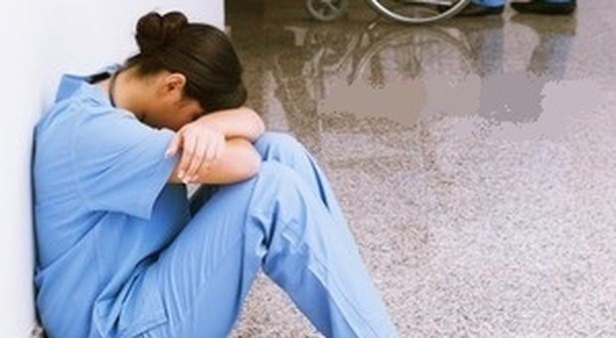
Tu, che dai anima e corpo per gli altri, per poi essere ripagata in che modo? Si sente di gente che, invece di rimanere in casa, organizza feste a Pozzuoli. E allora dimmi, come fai a trovare la forza per proseguire? Perché io non ci riuscirei. Tu, che nonostante le preoccupazioni per il tuo lavoro, sei stravolta anche da quelle per il nonno colpito da una brutta malattia proprio in questo periodo. Lo so che è un tasto dolente per te, fai fatica quasi a parlarne e io non sembro partecipe.
Non sembra mamma, non voglio fartelo vedere, ma sto tanto male...mi fa male la tua lontananza e il fatto di non poterti neanche dare un abbraccio di conforto, lo stesso che vorrei dare al nonno. L’unica cosa che spero in questo momento è che resista fino alla fine di questa quarantena per poterlo vedere un’ultima volta, non me lo perdonerei mai se non riuscissi a farlo. Ogni volta che andavo a trovare i nonni era ormai come un’abitudine, quasi una scocciatura, ma quanto pagherei per farlo adesso. Sai mamma? Mi sento una persona orribile, mi permetto di puntare il dito contro di te a volte, ma l’esame di coscienza che mi sto facendo adesso è il più duro che potessi mai fare, per questo preferisco scriverle queste cose, scrivendo allevio un po’ il dolore...è stato sempre così e tu lo sai bene, per quanti soldi hai dovuto sprecare in diari segreti!

Slide 20
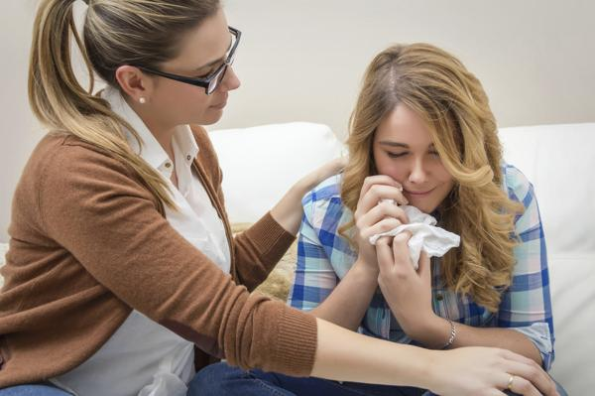
Non mi sento mai abbastanza per te, per niente la figlia perfetta che magari desideravi, sono più le volte in cui cado rispetto a quelle in cui mi faccio forza, mi sento un fallimento in tante cose e vedere coetanee più brave di me in qualsiasi cosa mi destabilizza troppo, finisco sempre col mettermi a paragone con loro e nonostante il mio impegno non riesco mai a raggiungere gli obiettivi prefissati.
Beh mamma, oggi volevo chiederti scusa perché alla fine la persona che ha sbagliato tutto sono io ed è vero, hai perfettamente ragione quando dici:” Finché non sbatti la testa contro il muro, non te ne rendi conto che stai sbagliando”, oggi l’ho sbattuta la testa contro il muro e ti chiedo scusa.
Scusa per ogni volta in cui urlo di odiarti dopo una giornata no, per tutte le volte in cui mi mostro una persona che non sono, scusami per nasconderti le mie insicurezze costruendo dei muri tra di noi, scusa per tutte le volte in cui riverso le mie sofferenze su di te dicendo che non mi capisci mai, scusami per tutte quelle volte in cui ti ho delusa, in cui ho tradito la tua fiducia...non era mia intenzione. Forse non ti merito, sarò egoista, ma non riesco ad immaginarmi una vita senza di te, certe volte mi balena in testa l’idea che tu debba lasciare il tuo lavoro, che è troppo pericoloso ma so quanto sforzo hai impiegato per raggiungere il tuo sogno e allora mi impongo di non piangere.

Slide 21
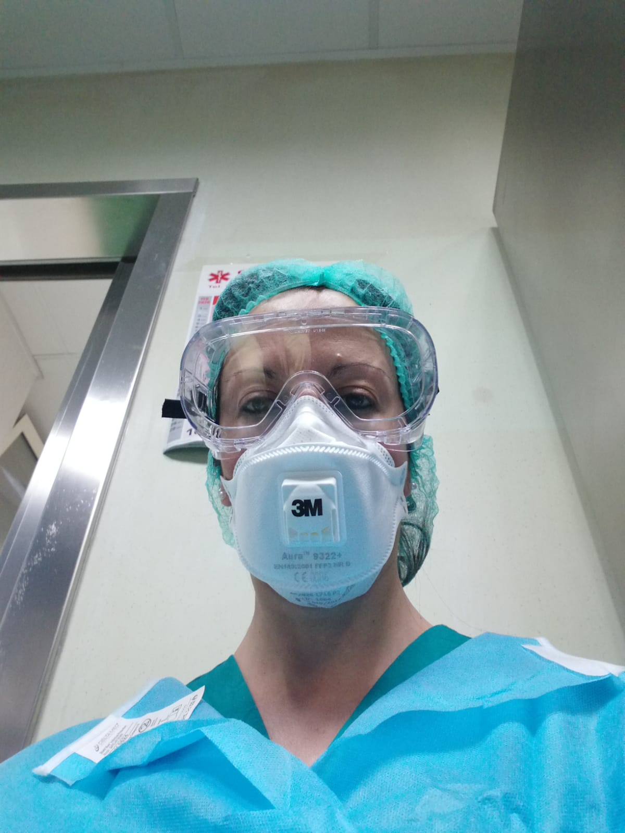
Mi fa ridere quasi quando affermi:” Forse tu non capisci la gravità di questa situazione”...credimi mamma, se ti facessi leggere questa lettera probabilmente ti ricrederesti, ma non lo farò perché non intendo assolutamente farti sentire magari colpevole e riempirti il cuore di altre sofferenze. Spero per tutti che questo periodo riesca a passare in fretta, sembra strano che questa lettera potrebbe rappresentare una testimonianza di questo periodo così duro, sembra quasi frutto della mia immaginazione...quanto vorrei che lo fosse. L’unica cosa che mi sento di dire è
RIMANETE A CASA E NON RENDETE VANO IL LAVORO DI TANTA GENTE CHE STA SOFFRENDO PER FAR FRONTE A QUESTA SITUAZIONE CON TANTO CORAGGIO, COME LA MIA AMATA MAMMA.
#iorestoacasa
-la tua «streghetta» Angelica

Slide 22
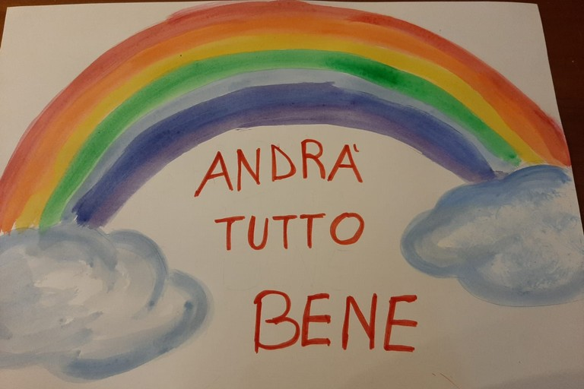
Angelica Esposito IVCs

